Slide 1

BÁO CÁO PROJECT 2
Chủ đề: Ngôn ngữ Rust và Bảo mật
Giảng viên hướng dẫn: Nguyễn Đức Toàn Sinh viên: Phạm Đặng Tấn Dũng
Mã số sinh viên: 20225569
HANOI UNIVERSITY OF SCIENCE AND TECHNOLOGY SCHOOL OF INFORMATION AND COMMUNICATION TECHNOLOGY
Ngày 26 tháng 3 năm 2025

Slide 2
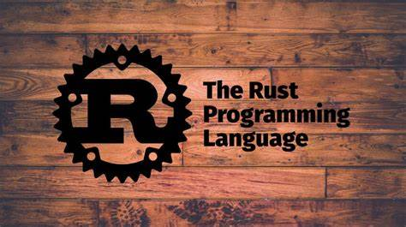
Outline
Week 5
Tuần thứ 5 em đã:
Tìm hiểu về chương 5.
Tìm hiểu về crawler, control loop, trait, scraping data, độ tin cậy khi parsing dữ liệu web.
Sử dụng reqwest để tải, select/scraper để phân tích.
Chống lại crawling(CAPTCHA, SSL, robots.txt).
Tuần sau em sẽ tìm hiểu về chương 6.
Dependencies
Main
Comparison

Slide 3
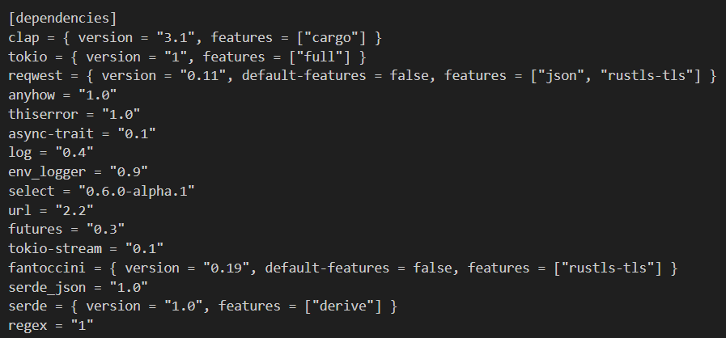
1.1 Dependencies
Env_log ghi lại hoạt động để debug, reqwest để nhận gửi yêu cầu, serde để (de)serialize json api

Slide 4
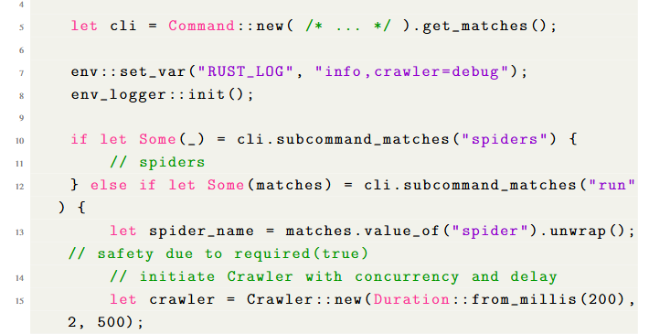
2.1 Main thread
Xử lý tham số dòng lệnh.
Thiết lập logging
Khởi tạo spider tương ứng.

Slide 5
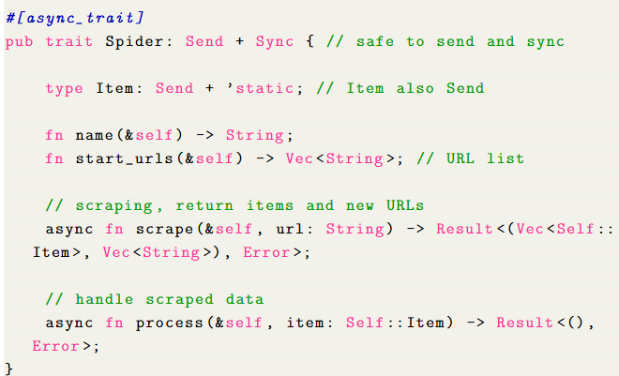
3.1 spiders/mod.rs
Sử dụng trait để trừu tượng hóa spider

Slide 6
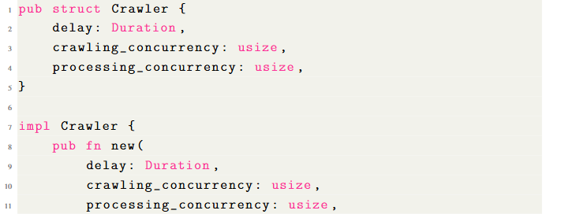
3.1 crawler.rs
Định nghĩa struct Crawler: thời gian delay, mức độ đồng thời của crawling và processing

Slide 7
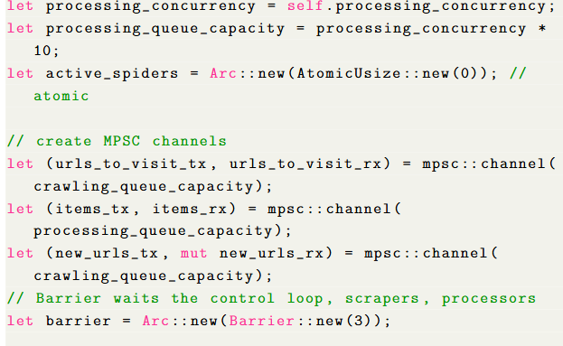
3.1 crawler.rs
Sử dụng AtomicUsize cho spider(bọc trong Arc để chia sẻ giữa luồng)
Tạo kênh mpsc để giao tiếp
Barrier để đồng bộ hóa kết thúc

Slide 8
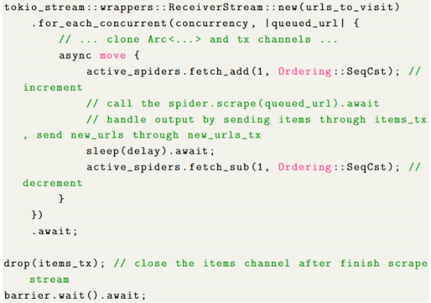
3.1 crawler.rs
launch_scrapers, launch_processors sử dụng tokio::spawn để tạo tác vụ nền.
tokio_stream::wrappers::ReceiverStream và StreamExt::for_each_concurrent được dùng để xử lý các URL (hoặc items)từ kênh nhận với mức độ đồng thời được giới hạn bởi crawling_concurrency (hoặc processing_concurrency).

Slide 9
Conclusion
Tuần.
Link mã nguồn ở: Project 2 Rust

Slide 10
Tài liệu tham khảo
Sylvain Kerkour, Black Hat Rust.
Tech With Tim, Rust Programming Tutorial
Let’s Get Rusty, Rust Survival Guide

